Slide 1


Разработка программных компонентов для игры фермерского симулятора
Данная преддипломная практика направлена на разработку архитектуры и программных компонентов для игры в жанре фермерского симулятора. Цель проекта - реализация программных компонентов.

Slide 2
Актуальность проекта
Развитие игровой индустрии
Инновации в жанре
Игровая индустрия постоянно растет и нуждается в новых и креативных идеях.
Фермерский симулятор - популярный жанр, который требует новых подходов и разработок.
Широкая аудитория
Неспростые идеи
Этот жанр привлекает пользователей разного возраста и социального статуса.
На рынке существует много возможностей для воплощения новых сюжетов и компонентов в жанре.

Slide 3
Жанр фермерского симулятора
Особенности
Цели
Привлекательность
Включает управление ресурсами, развитие фермы и уход за растениями и животными.
Главные цели этих игр - строить, развиваться и прогрессировать на ферме.
Комплексный подход и геймплей делают жанр очень популярным среди пользователей.

Slide 4
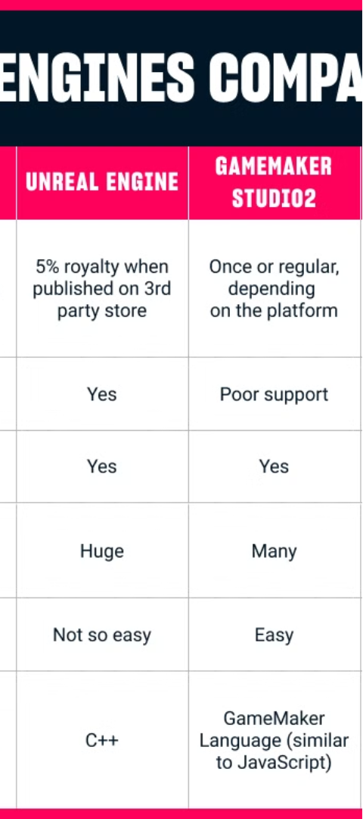
Параллели двжков
1
Unreal Engine
Кроссплатформенный, прост в использовании, но более сложен для разработки 2D-игр.
2
Unity
Простой интерфейс, низкий порог вхождения, хорошо подходит для разработки 2D-игр.
3
Результаты сравнения
Unity лучше подходит для создания 2D-игр жанра фермерских симуляций.

Slide 5
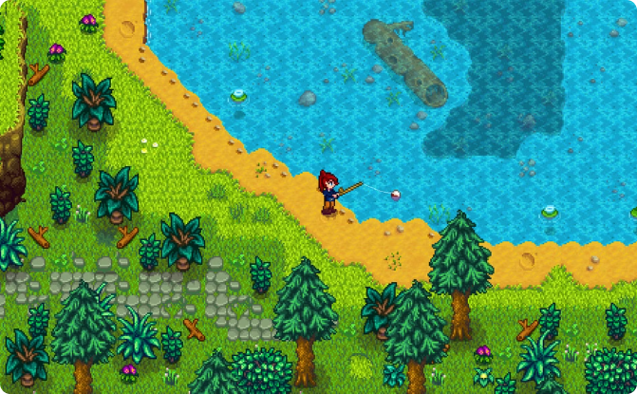
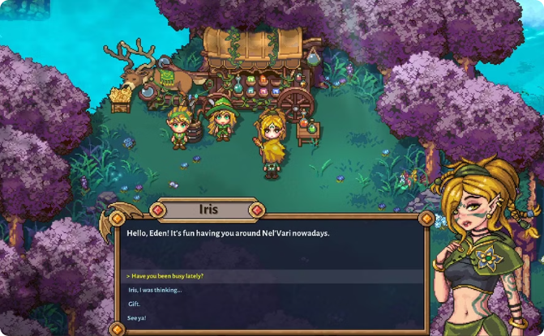
Игровые аналоги
«Stardew Valley»
«Sun Haven»
Известная 2D-игра в жанре фермерского симулятора, которая послужила вдохновением для данного проекта.
Новая 3D-игра, в которой объединены некоторые элементы жанра фермерских симуляторов.

Slide 6
Этапы разработки
1
Анализ и сравнение движков
2
Обзор жанра
Сравнение функциональных возможностей Unreal Engine и Unity для построения проекта.
Изучение особенностей жанра фермерских симуляторов и его требований.
3
Проектирование архитектуры
4
Разработка интерфейса и скриптов
Разработка проектных решений для воплощения функциональных компонентов.
Реализация программного обеспечения для проекта.

Slide 7
Тестовая игровая сцена
Инвентарь
Сохранение
Загрузка
Система управления предметами в инвентаре.
Возможность сохранения прогресса игрока.
Функционал загрузки прогресса игрока

Slide 8



Результат практики
Анализ
Сравнение движков
Разработка тестового проекта
Изучение предметной области
Сравнение Unreal Engine и Unity для выбора платформы.
Создание прототипа с базовыми функциями.

